Slide 1
金融学
吕宝林
微信13630815776

Slide 2
金融是经济的核心
“金银天然不是货币，但货币天然是金银”
“钱不是万能的，但没有钱是万万不能的”
“有钱能使鬼推磨”
… …

Slide 3
参考书：
《货币银行与经济》 托马斯·梅耶著
上海三联出版社
《货币银行学》曾康林、殷孟波著
西南财经大学出版社
《现代货币银行学》 饶余庆著
中国社会科学出版社
《货币银行学》郭玉梅 吕宝林著
甘肃人民出版社
《金融学》牛建高杨亮芳主编 南大学出版社

Slide 4
参考期刊：
《金融与经济》 《金融研究》
《经济研究》 《金融理论与实践》
参考报纸：
《金融时报》 《金融参考》
《经济时报》 《上海证券报》
网站：搜狐、新浪、和讯、经济博客

Slide 5
第一章 金融概述
第一节金融的基本范畴
第二节 货币概述
第三节 信用

Slide 6
第一节金融的基本范畴
一、金融的概念及其基本范畴
金融就是指货币的发行、流通和回笼，贷款的发放和收回，存款的存入和提取，汇兑的往来等经济活动。简而言之，金融就是指资金及货币的融通。

Slide 7
2.直接金融与间接金融
根据是否通过银行等中介机构来进行融资，可把金融划分为直接金融和间接金融。

Slide 8
直接融资
  指资金供求双方通过一定的金融工具直接形成债权债务关系的融资形式。直接融资的工具主要是商业票据、股票、债券，如企业直接发行股票和债券就是一种直接融资。
  优点： ①利于监督 ②双方成本低或收益高
  缺点： ①限制多②受制约③投资风险大（缺乏缓冲机制）

Slide 9
间接融资
  指资金供求双方通过金融中介机构间接实现资金融通的活动。典型的间接融资是银行的存贷款业务。
  优点：①灵活便利；②安全性高；③规模经济。
  缺点： ①缺乏直接联系 ②筹投双方成本增加。

Slide 10
二、金融的产生及发展现状
1. 金融的产生与发展
2．现代金融业的发展变化

Slide 11
三、金融的作用
1．金融是经济活动的核心
2．金融具有融资集资的作用
3．金融能促进资金的有效配置和合理利用
4．金融是调节经济发展的有效手段
5．金融可以加强国际经济交流
6．金融服务可以提高居民的生活质量

Slide 12
第二节 货币概述
一、货币的定义：
其一、任何一种可以执行交换媒介、价值尺度、延期支付标准和完全流动的财富储藏手段等功能的商品，都可被看作是货币；
其二、从商品中分离出来固定地充当一般等价物的商品，就是货币；货币是商品交换发展到一定阶段的产物。货币的本质就是一般等价物。

Slide 13
二、货币起源理论
货币是商品交换发展的必然产物。（社会分工、私有制）价值形式的发展过程就是货币产生的过程。
三、货币的发展
币材的发展：一般商品、贱金属、贵金属、纸、支票、电子数据
货币的类型：实物货币、金属货币、代用货币、信用货币、电子货币

Slide 14
四、货币的职能
价值尺度
流通手段
贮藏手段
支付手段
世界货币

Slide 15
五、货币制度及其构成要素
☆货币制度是指一国以法律形式规定的该国货币流通的结构组织形式。
▼构成要素
确定本位币与辅币及法定偿付能力
确定货币材料
确定货币名称和单位
规定货币的印刷发行流通程序
货币发行准备制度

Slide 16
六、货币制度的演变
历史上最早出现的货币制度是金属货币制度，如今大量流行的则是纸质的货币符号。金属货币本位可分为单金属本位和双金属本位。单金属本位是指由国家法律规定，用具有一定重量、成色和形状的金或银为单一本位币的货币制度。双金属本位是指法律规定同时用金和银两种金属为本位币的货币本位制度。

Slide 17
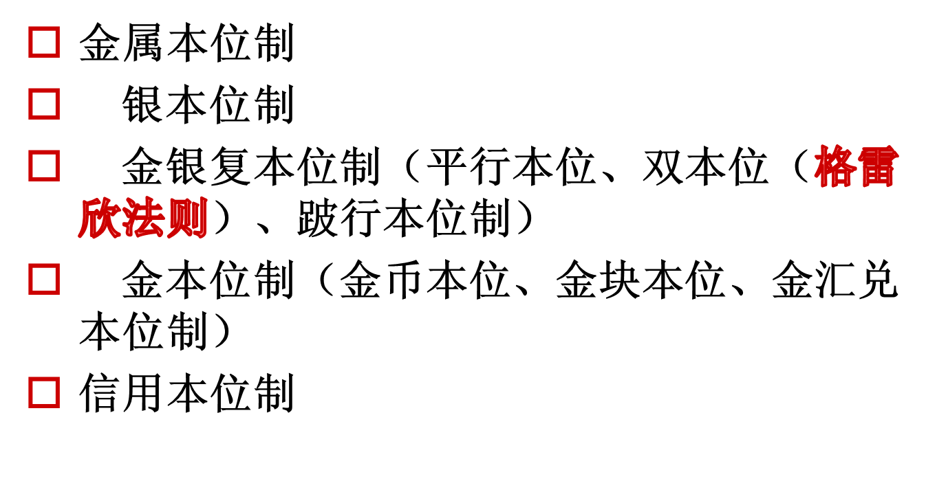

Slide 18
格雷欣法则
格雷欣法则也称“劣币驱逐良币”原理。在金银复本位制的双本位制条件下，市场上的金银比价发生变化时，会引起金币或银币的实际价值背离。这时实际价值高于名义价值的良币就会被人熔化，退出流通领域，而实际价值低于名义价值的劣币则会充斥市场。
由于这一规律是16世纪英国商人、理财家格雷欣提出的，故称“格雷欣法则。”
例如，当金银法定比价为1：15，而市场价格为1：16时，就会有人把金币化成金块，把金块在市场上换成白银，再把白银铸成银币，并把银币换成金币，如此循环一周，就可得到一份银。结果则是金币敛迹，银币充斥市场。反之亦然。

Slide 19
七、我国的人民币制度
我国人民币制度是独立自主的、统一的、稳定的货币制度。其内容主要包括人民币的单位。发行、流通、黄金外汇储备、汇率以及保护国家货币的规定等。

Slide 20
我国的法定货币是人民币，人民币具有无限法偿的能力。人民币的单位为元，辅币单位为角、分。人民币的发行权属于国家，中国人民银行是全国唯一的货币发行机关。人民币的发行坚持集中统一与经济发行两个原则。国家规定，在我国境内流通的货币，只能是人民币。金银储备和外汇储备是国际支付的准备金，由中国人民银行集中掌管，统一调度。严禁伪造、变造人民币。任何单位和个人不得印制、发售代币票券，以代替人民币在市场上流通。

Slide 21
第三节 信用
  一、什么是信用
  信用是一个经济范畴，是不同经济主体建立在信任基础上的以偿还和付息为条件的借贷行为。
  ◆信用也是一个古老的经济范畴

Slide 22
二、信用的基本特征
相互信任为基础
按时偿付为条件
最大收益为目标
价值运动的特殊形式

Slide 23
三、信用产生及其与货币的联系
  ◆信用产生的前提条件
  私有制
  ◆信用与货币的关系
  1.实物借贷与货币借贷
  2.金融范畴的形成

Slide 24
四、高利贷
1. 极高的利率是界定高利贷的基本特征。它广泛存在于古代；
2. 现今，在最发达的国度中也并未销声匿迹。
在现代经济中，银行体系的利率是标准；极大地高于银行体系水平的借贷，通常视为具有高利贷性质的借贷。
我国相关法律规定，高于银行同期贷款利率四倍的利率不受法律保护（视为高利贷）。

Slide 25
1. 就借者说，关系身家性命，无讨价还价的余地（为挥霍，也不怕利率高）；
2. 贷者不是慈善家，是追逐回报的经济人：
——向这方面贷放的货币有限，奇货可居；
——极高风险的补偿……

Slide 26
1. 西方历史上的主流：道德上视之为罪恶；政策上的取缔。
2. 中国历史上的主流：谴责贷者；救助借者；但却没有从根本上反对借贷。
3. 当现代的信用体系尚不足以满足经济生活中的借贷需求时，民间借贷的存在不可避免；
蔑视、谴责，否定不了它的存在；简单禁止必将是禁而不止。

Slide 27
思考题：如何理解我国当代社会的高利贷现象？
产生的背景：资金流通渠道不畅，金融改革滞后等；
作用：
正面：缓解中小企业短期资金融通问题；
弥补企业资金不足；…
反面：高风险；引发违法犯罪；…

Slide 28
五、信用关系产生的三要素
债权债务关系双方
时间间隔
信用工具

Slide 29
六、 现代信用形式
以参与信用的主体为标准可分为：
1.商业信用
概念：商业信用是企业之间直接提供的信用．在商品买卖时，企业采取赊销、分期付款、预付货款等形式提供的信用。
交易，是市场经济的基本联系形式；与交易相伴而生的商业信用，必然是基本的信用形式。

Slide 30
现代信用的形式
特点：
（1）是企业之间提供的信用，债权人与债务人都是企业
（2）商业信用的发生必包含两种经济行为：买卖行为和借贷行为，或者说是两种行为的统一。
（3）在商业信用中包括两个同时发生的经济行为：买卖和借贷：就买卖行为来说，在发生商业信用之际已经完结，就与通常的现款买卖一样；而在此之后，它们之间只存在一定货币金额的债权债务关系。

Slide 31
现代信用的形式
作用：
1.商业信用直接为商品生产和流通服务
商业信用的合理运用，有利于推销新产品和滞销产品，减少资金积压
2.调剂企业间资金余缺
3.有利于加强企业间的经济联系

Slide 32
局限性 ：
规模 约束
方向单一
期限限制
不稳定
商业信用的发展日益依赖于银行信用。而商业票据贴现和抵押贷款，则是银行发展过程中首先扩展的主要业务。

Slide 33
2.银行信用
概念：银行或非银行的金融机构以货币形式向企业提供的信用活动。
作用：克服了商业信用的局限性
特点 ：
☹金融机构主要是银行
☹借贷的对象是货币
☹银行信用具有间接性

Slide 34
3.国家信用
国家信用
指以国家为一方的借贷活动，即国家作为债权人或债务人的信用。
发行国债 （弥补赤字、调节收支不平衡）
财政投融资

Slide 35
4.消费信用
消费信用
企业、银行和其他金融机构向消费者个人提供的直接用于生活消费的信用。
赊销
分期付款
消费信贷

Slide 36
1. 现代的消费信用是与商品，特别是住房和耐用消费品的销售紧密联系在一起的。
2. 放在现代经济背景上考察，消费信用可以促进经济的增长；
如果消费需求过高，生产扩张能力有限，则会加剧市场供求紧张，促成虚假繁荣。
3. 现代经济的发展，不能没有消费信用。

Slide 37
5.国际信用
国与国之间的企业、经济组织、金融机构及国际经济组织相互提供的与国际贸易密切联系的信用形式。
包括出口信贷、国际银行信贷、国际市场信贷、国际租赁、补偿贸易、国际金融机构贷款等形式

